Slide 1
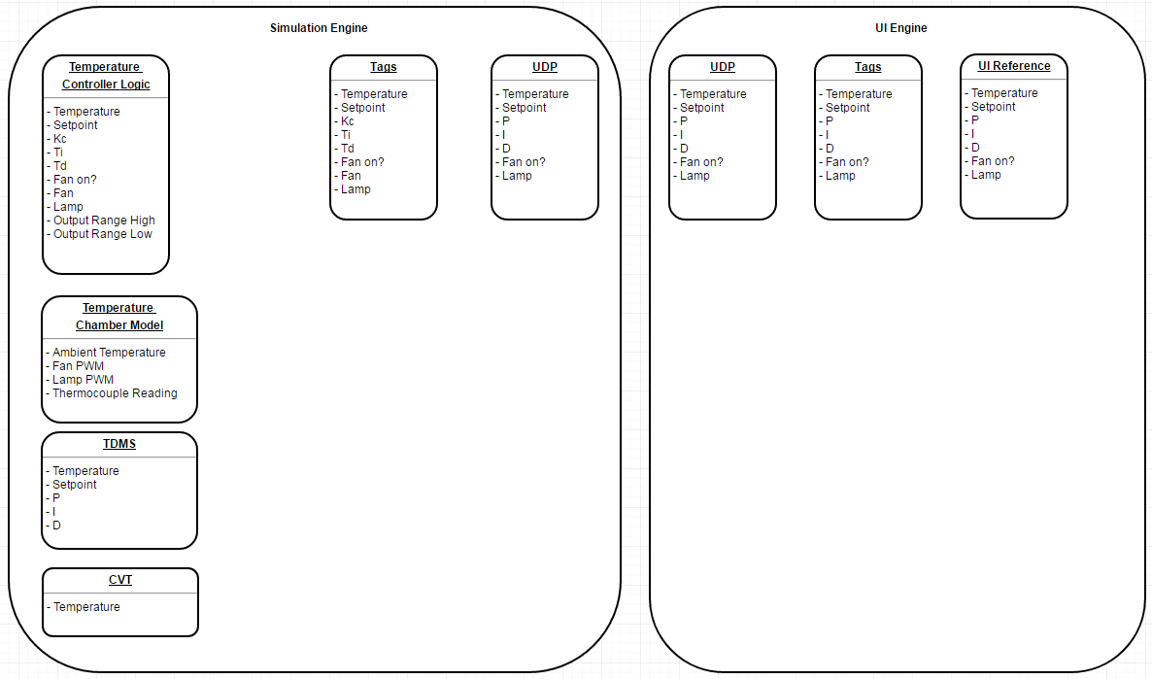

Slide 2
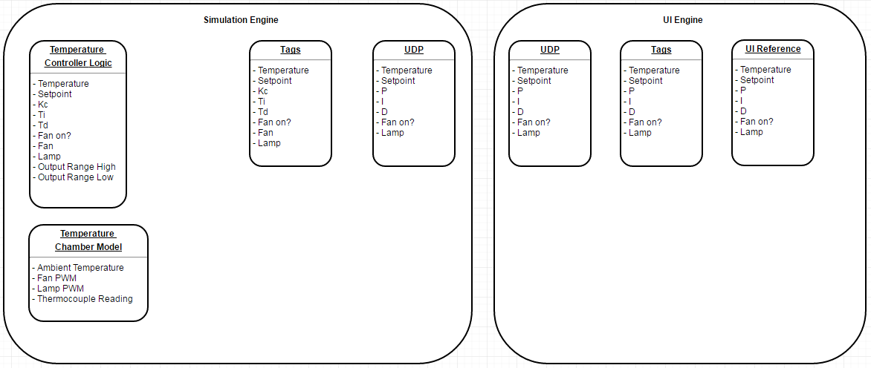

Slide 3
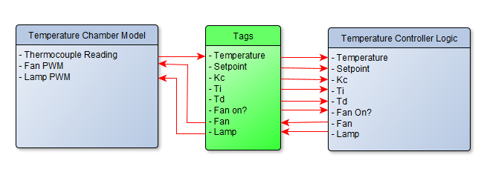
Mappings
Module
Tag List
Module
Tags
Channels

Slide 4
